Slide 1




Муниципальное бюджетное дошкольное образовательное учреждение центр развития ребенка детский сад «Ньургуьун» с. Харбала-1 МО «Чурапчинский улус»
Программа
«Здоровый ребенок
(«Доруобай о5о»)
Никифорова
Ульяна Петровна
Почетный работник воспитания и просвещения РФ,Отличник образования РС (Я), воспитатель высшей категории

Slide 2
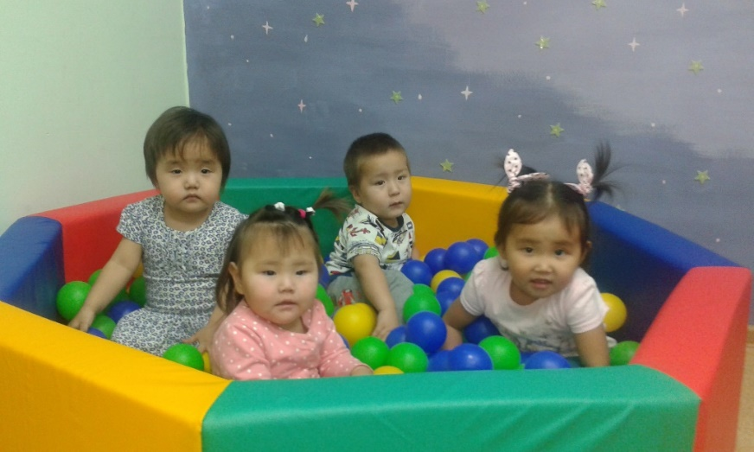
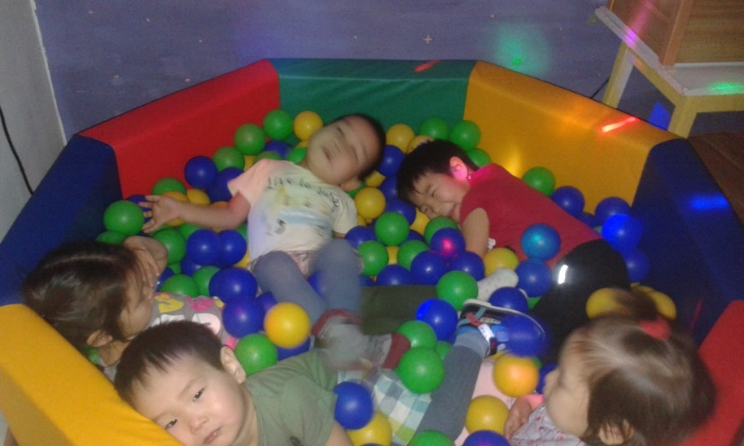
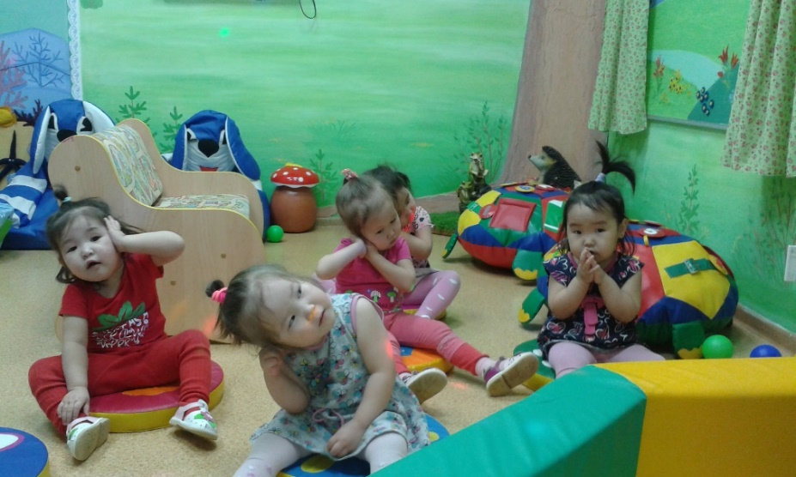
Адаптация ребёнка к детскому саду во многом зависит от того, насколько легко он умеет устанавливать отношения со сверстниками, контактировать со взрослыми, а также, насколько быстро он привыкает к изменившейся обстановке. И здесь наиважнейшей задачей является формирование единого психолого-педагогического пространства объединяющего семью и детский сад.
Лучшим средством для преодоления дезадаптации ребенка к детскому саду является игра, поскольку она помогает отвлечься от переживаний, стрессовых состояний, сглаживает негативные эмоции.
Правильно подобранная и грамотно проведенная игровая деятельность быстро и безболезненно адаптирует детей раннего возраста и младшего дошкольного возраста к детскому саду.

Slide 3
Цель программы: создание благоприятных условий социальной адаптации ребенка в условиях дошкольного учреждения, способствующие повышению его адаптационных возможностей, необходимых для сохранения здоровья. Применяя здоровьесберегающие игровые технологии с конкретными способами решения данных проблем в условиях реализации ФГОС ДО.
Задачи:
1. Создать благоприятные условия для охраны и укрепления здоровья детей, облегчения периода адаптации к детскому саду. Укреплять здоровье детей в изменившихся условиях.
2. Оказывать родителям практическую и консультативную помощь и убедить их в необходимости воспитания ребенка с учетом возрастных закономерностей развития и индивидуальных особенностей.
3. У детей развивать коммуникативные и игровые навыки, навыки совместной деятельности; способствовать активному налаживанию контакта. А также оценивать эмоциональное состояние детей и корректировать нежелательные проявления поведения (импульсивность, тревожность, возбудимость, застенчивость).
4. Формировать единый стиль воспитания и общения с ребенком в семье и ДОУ.
5. Окружить ребенка душевным теплом, заботой и лаской для установления доверительных отношений с воспитателями ДОУ.

Slide 4
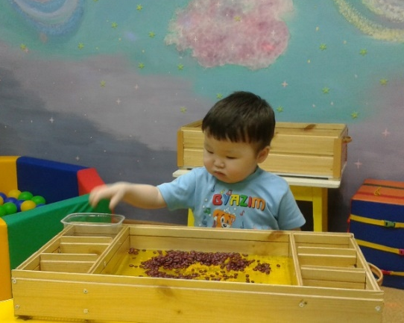
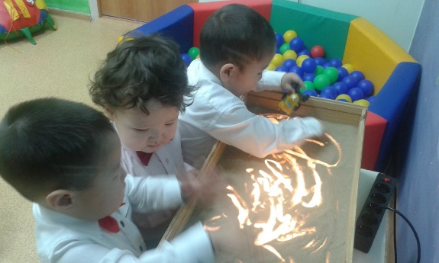
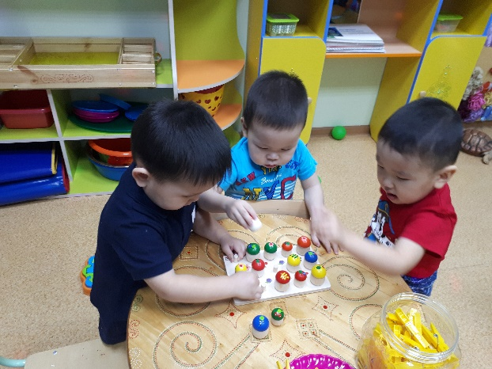
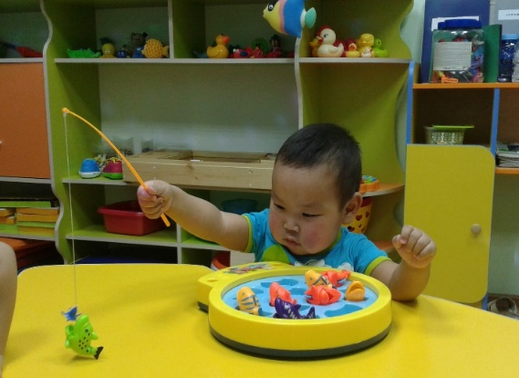
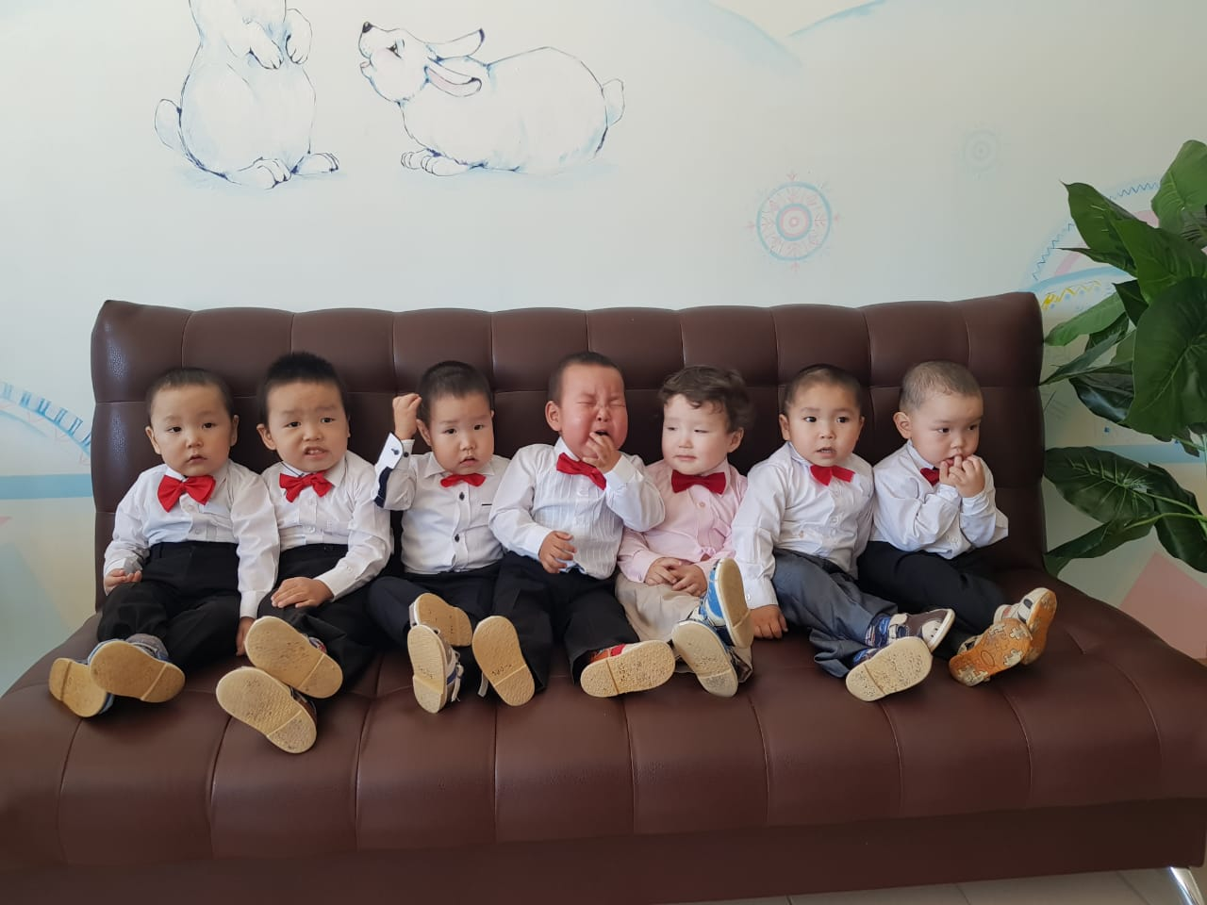
Виды детской деятельности:
предметная деятельность и игры с игрушками;
экспериментирование с материалами и веществами (песок, вода и пр.);
общение с взрослым и совместные игры со сверстниками под руководством взрослого;
самообслуживание
восприятие смысла музыки, сказок, стихов;
двигательная активность.
Формы образовательной деятельности с детьми:
социально-коммуникативное;
познавательное;
речевое;
художественно-эстетическое;
физическое.
Методы работы с родителями:
консультирование
наблюдение
информирование,
анкетирование,
опрос,
индивидуальная беседа.

Slide 5
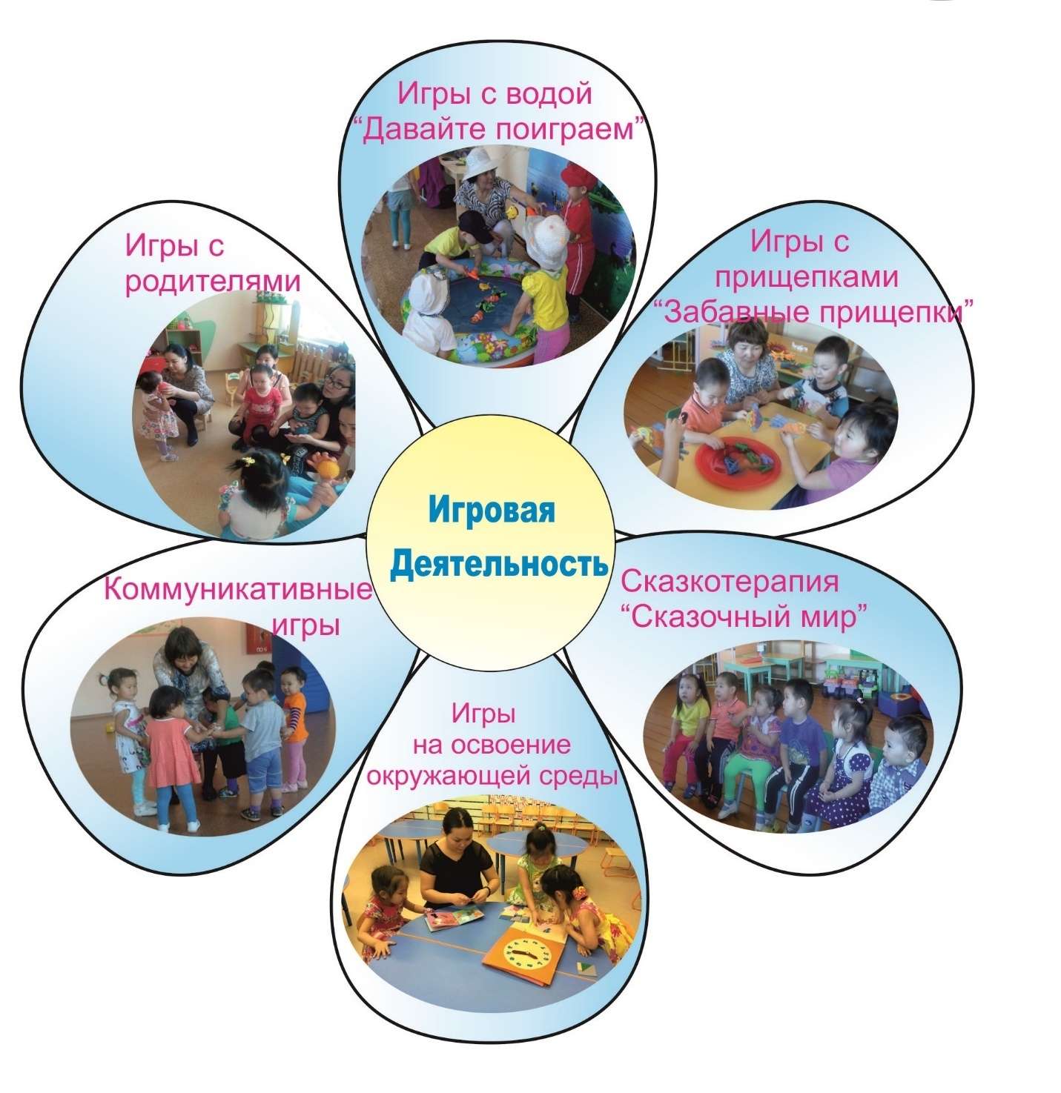
Модель программы "Здоровый ребенок" ("Доруобай оҕо")

Slide 6

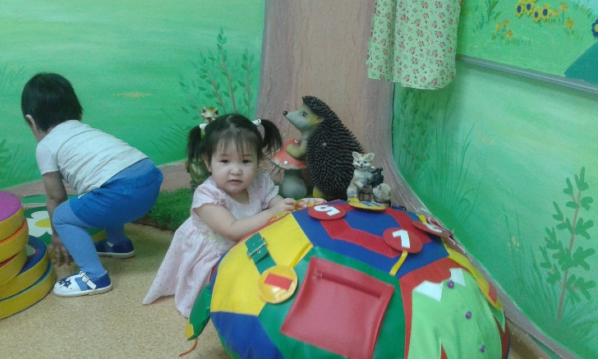
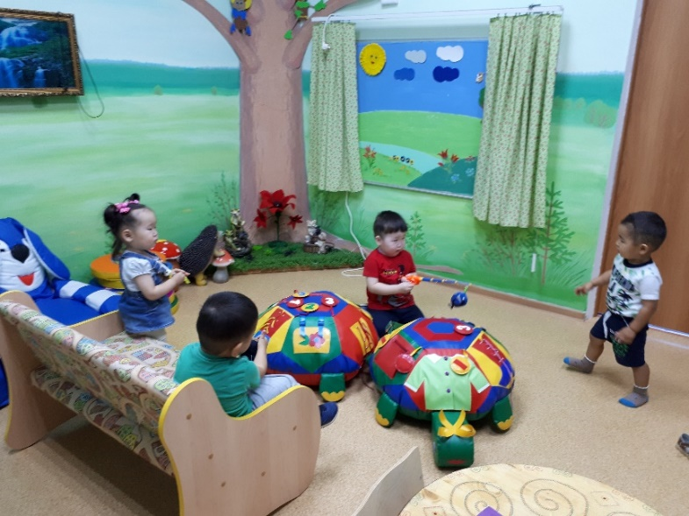
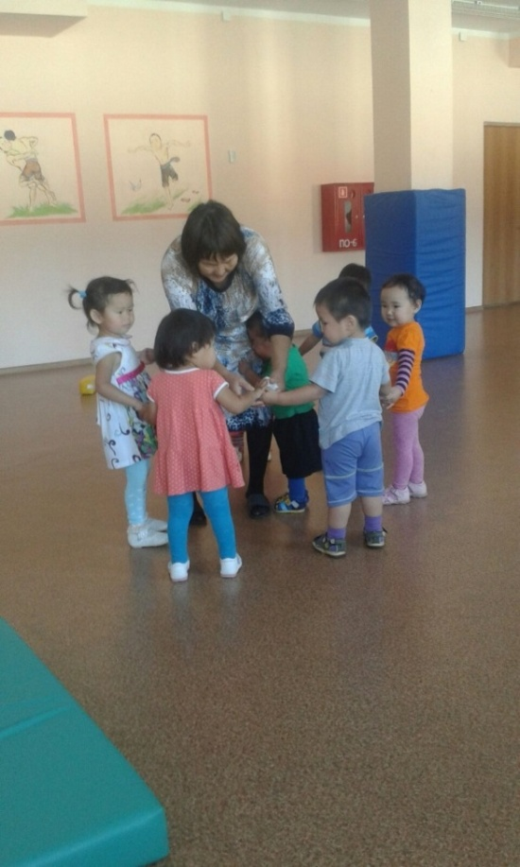
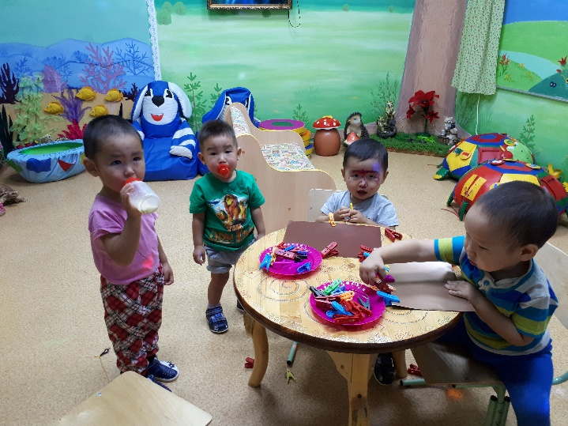
Коммуникативные игры
«Давайте поиграем»
В календарно-тематическом планировании распределены занятия по месяцам. Коммуникативные игры мы рассматриваем как здоровьесберегающая игровая деятельность, так как подбираем игры для развития легких. Это игры – забавы, хороводы, подвижные игры, которые помогают быстрой адаптации ребенка к детскому саду

Slide 7

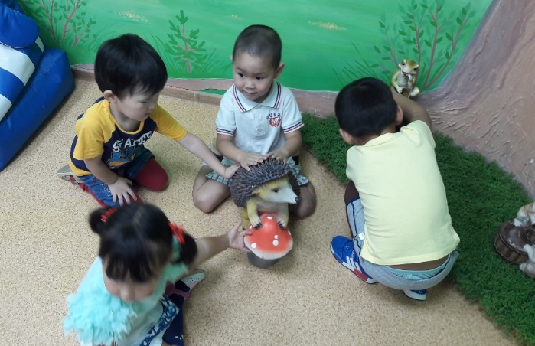
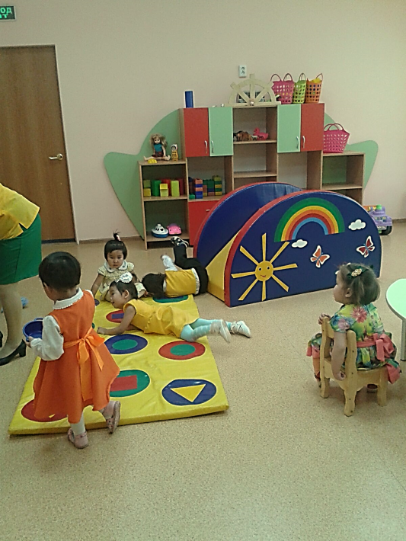
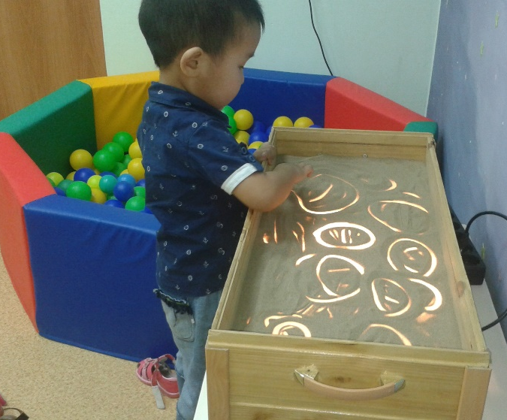
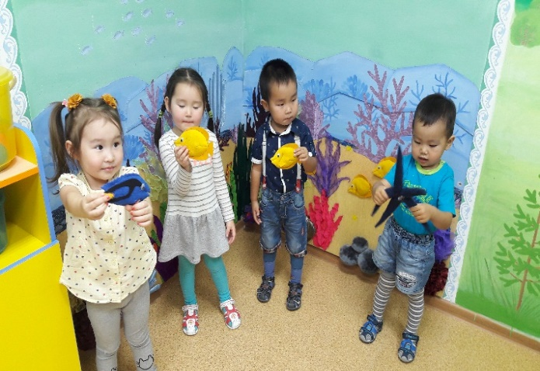
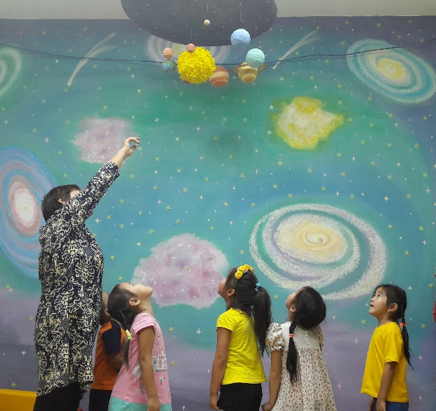
Игры на освоение окружающей среды «Познайка»
Игры на освоение окружающей среды мы считаем одним из здоровьесберегающих, экологически развивающих направлений работы детского сада. В первую очередь, то, что дети находятся на свежем воздухе. Во вторую очередь, подобраны подвижные игры, это способствует физическому развитию ребенка. В третьих развивается речь, а также осваивается пространство групповой комнаты. Это игры – путешествия, игры с предметами, подвижно-ролевые игры

Slide 8
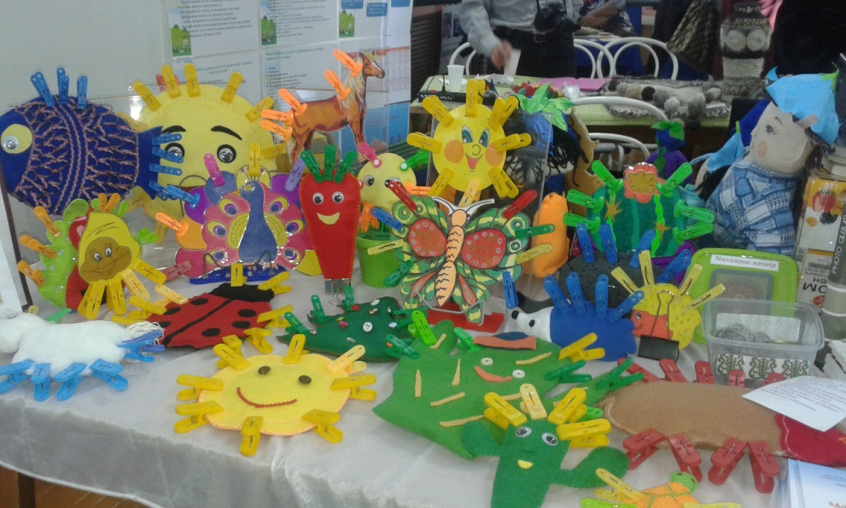
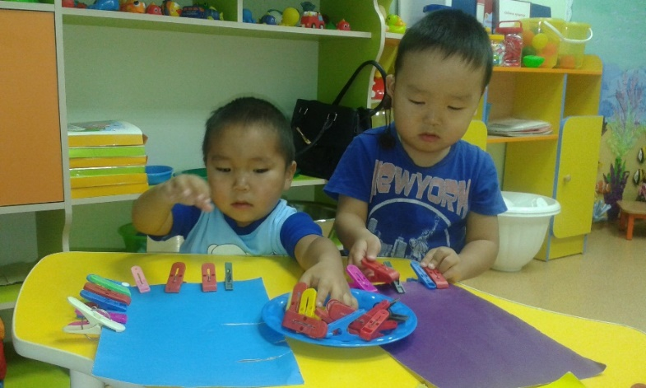
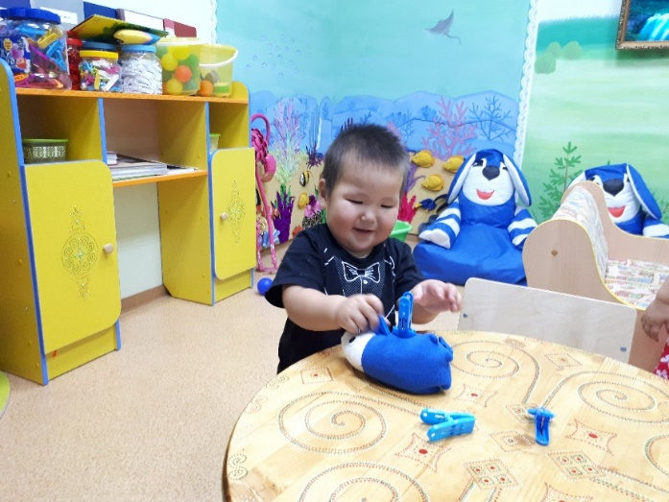
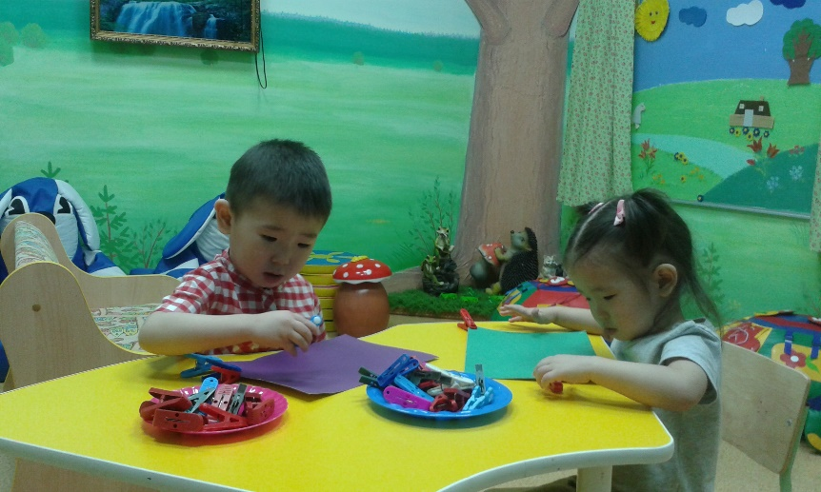
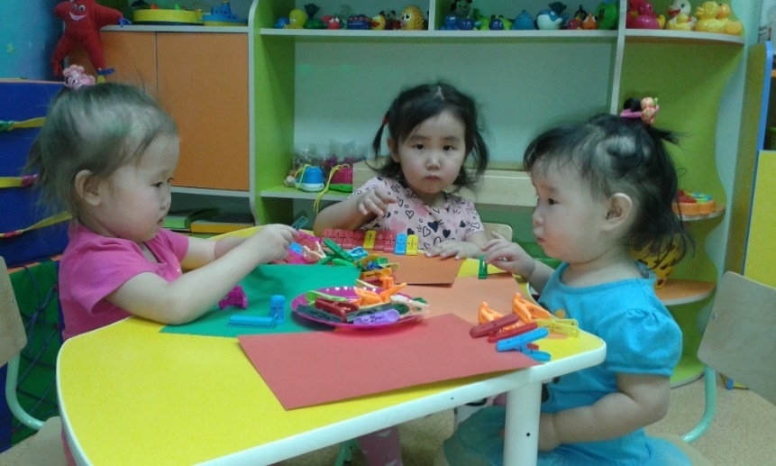
Игры с прищепками «Забавные прищепки»
Адаптационные игры с прищепками имеют здоровьесберегающее значение, так как они развивают мелкую моторику рук, внимание, зрительное восприятие, мышление, память речь; усидчивось, терпение, воспитывают интерес к деятельности, стремление к достижению результата

Slide 9

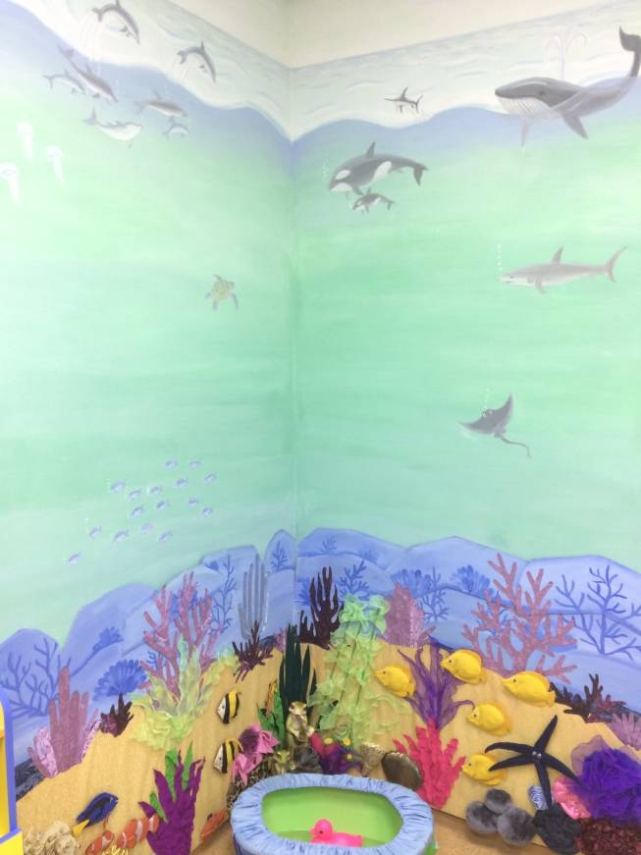
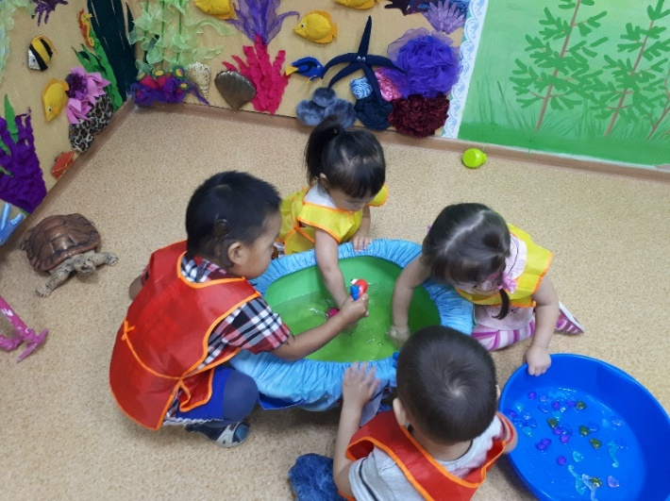
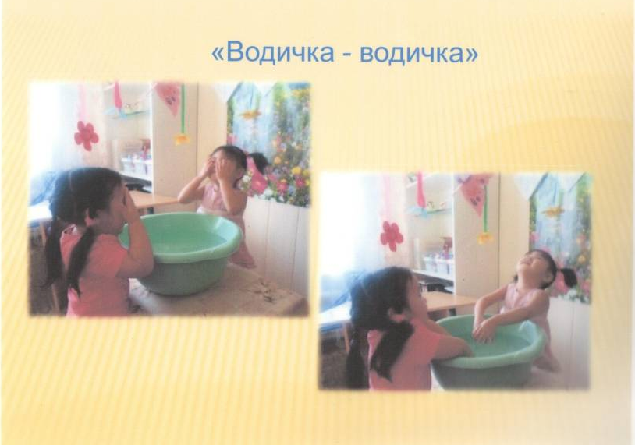
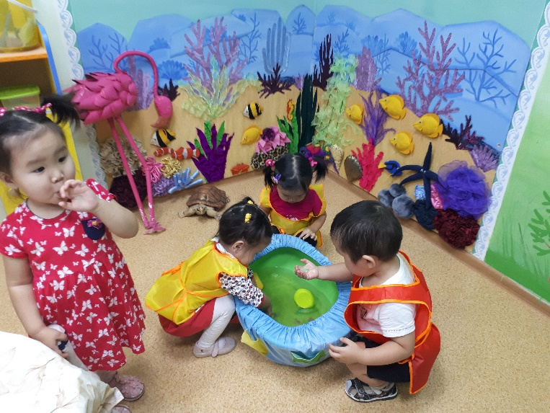
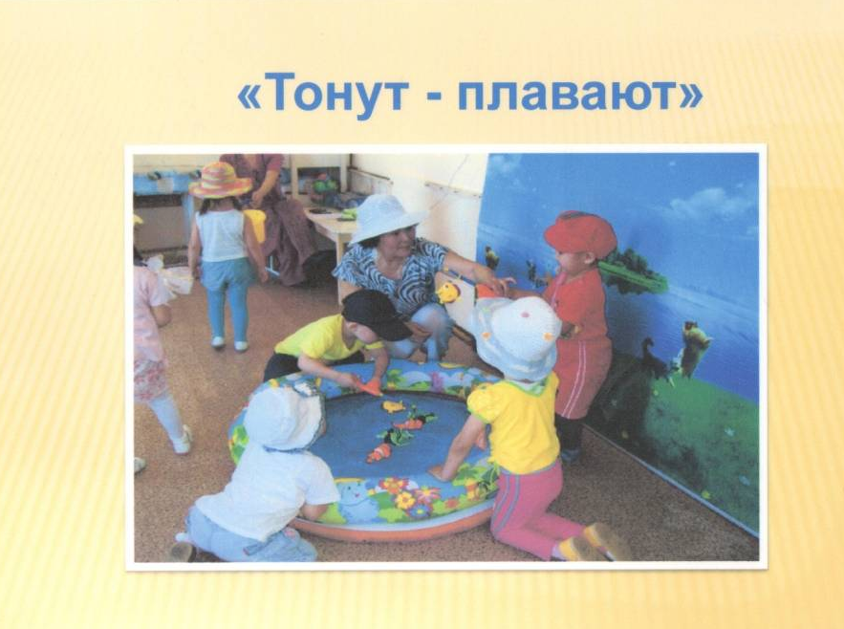
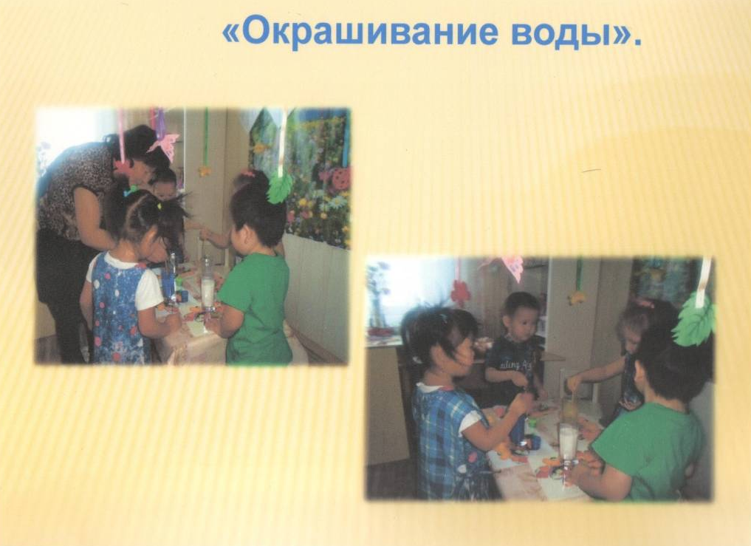
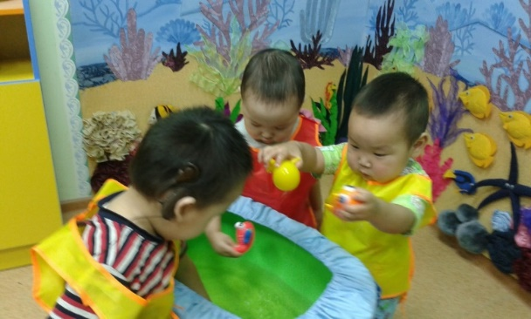
Игры с водой «Водичка-водичка»
Игры с водой направлены на здоровьесбережение, так как вода прекрасно помогает детям справиться с дневным напряжением и является одним из закаливающих процедур, направленных для психического развития ребенка

Slide 10
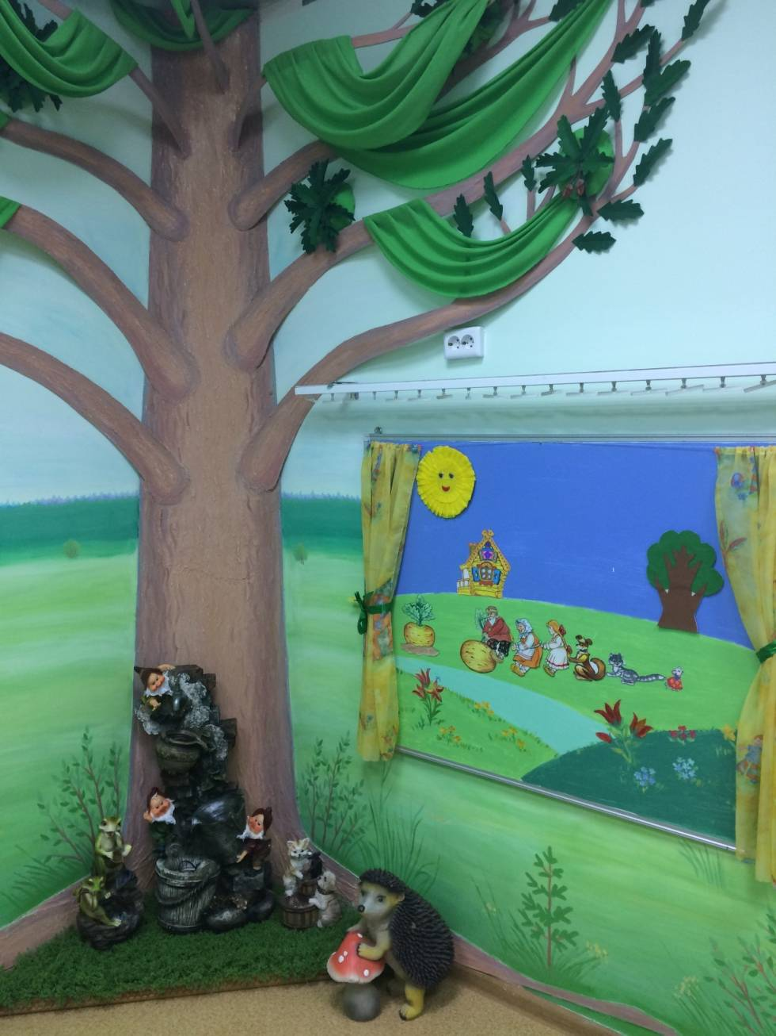
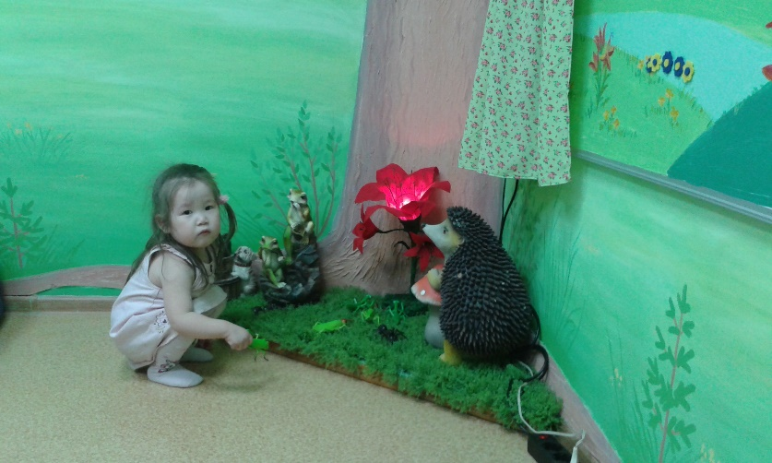
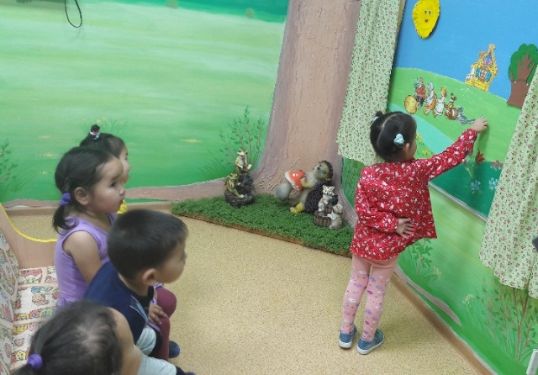
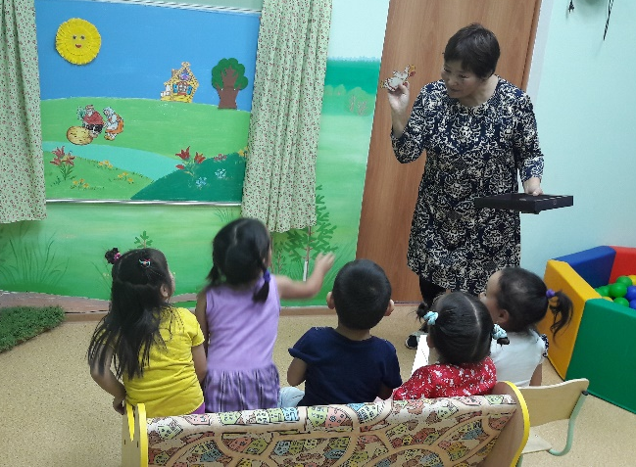
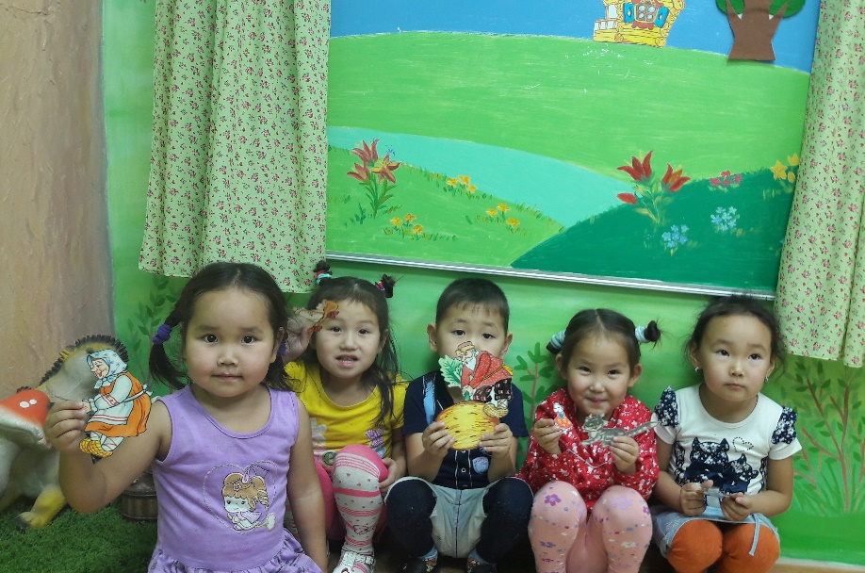
Сказкотерапия «Сказочный мир»
Сказкотерапия – это одно из направлений для психического развития ребенка, влияющая на умственное развитие ребенка, которая сопутствуется развитием мышления, памяти, речи.

Slide 11
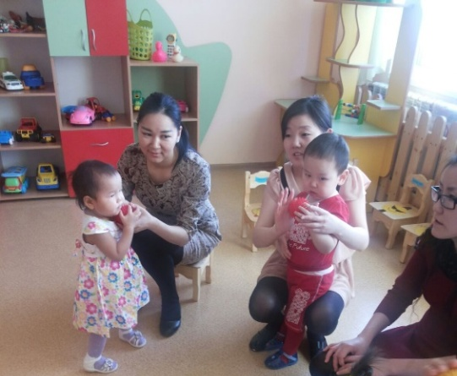
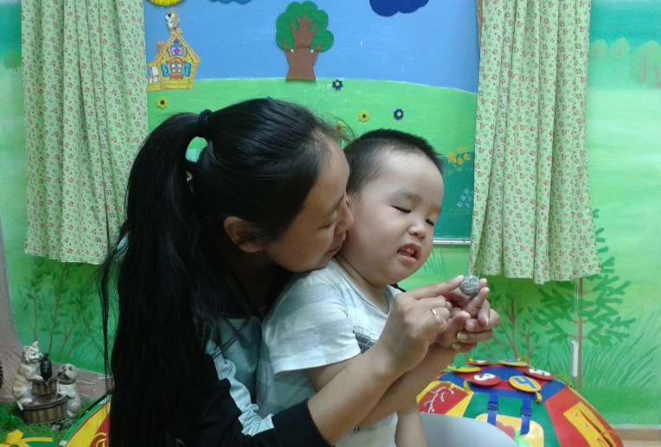
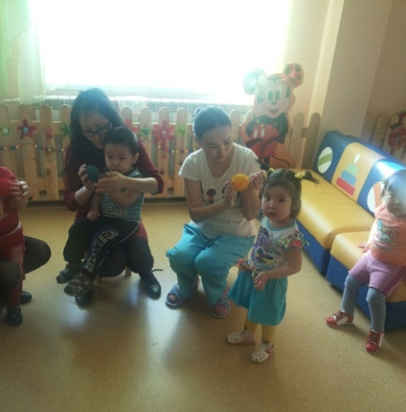
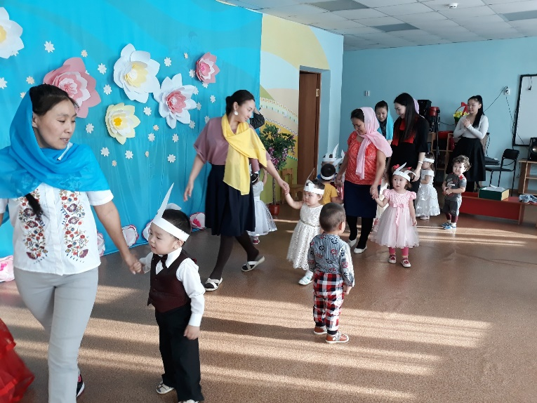
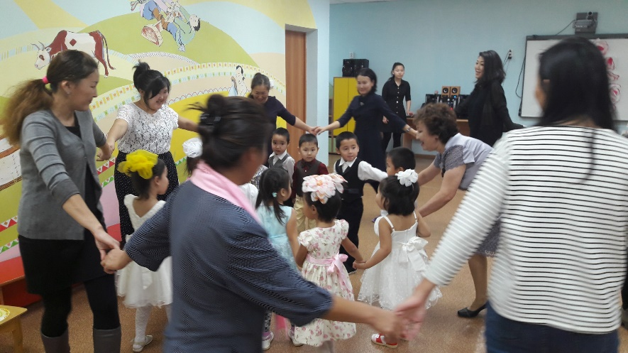
Совместные адаптационные игры с родителями
Направлены на укрепление здоровья ребенка. Есть игры на дыхание, пальчиковые игры на мелкую моторику, массажные игры и игры, снимающия боязнь темноты и многое другое

Slide 12

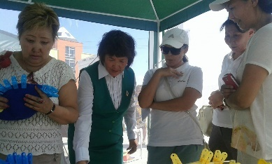
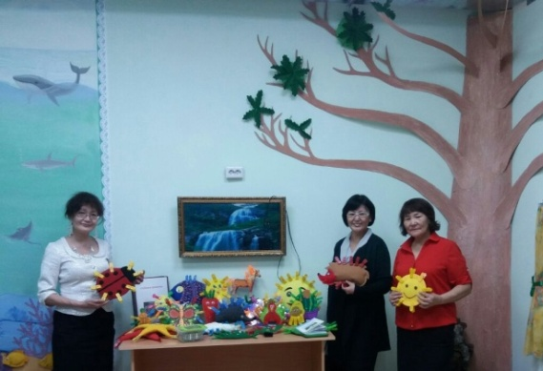
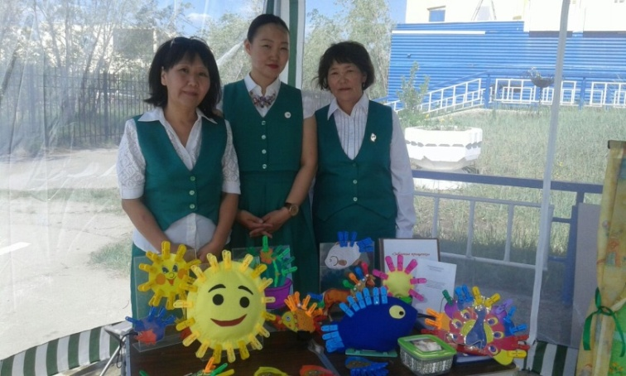
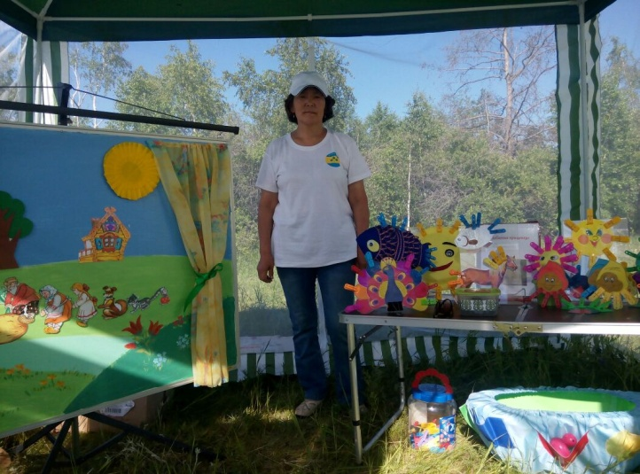
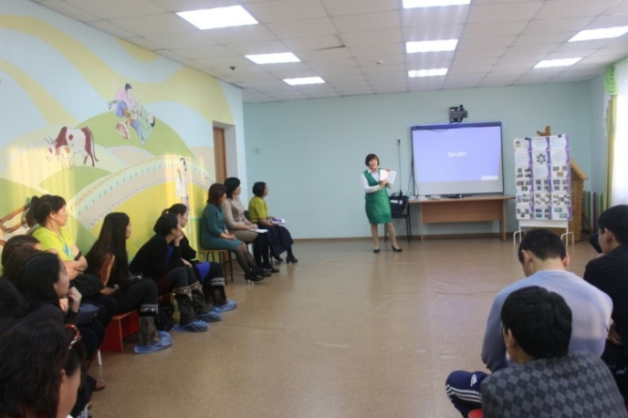
Распространение опыта работы

Slide 13
Спасибо за внимание!

